Slide 1


Corso di Formazione
IL PERITO ASSICURATIVO – RAMI ELEMENTARI

Slide 2
Calcolo del valore della preesistenza

Slide 3
Con il termine "preesistenza" si intende prendere in considerazione tutti gli aspetti e le condizioni dello stato di fatto e d’uso delle cose assicurate riferite al loro valore e/o costo, stimate al momento del sinistro.

Slide 4
Per quanto si riferisce agli immobili, nella loro generalità, le verifiche relative alla preesistenza possono essere così individuate:
La determinazione, a mezzo della stima teorica, del più probabile valore di ricostruzione a nuovo del fabbricato riferito al momento del sinistro.
Quindi la determinazione del più probabile costo di costruzione del fabbricato come se lo stesso fosse da costruire ex novo al momento del sinistro come di seguito dettagliatamente specificato.
Analoga stima deve essere effettuata per le cose mobili, per le merci, o per le attività commerciali e patrimoniali compromesse dal sinistro.

Slide 5
Nota: La conoscenza di questi valori consentirà un confronto con la somma assicurata (indicata in polizza) e di stabilire se esiste o meno "copertura assicurativa", verificando quindi se la somma assicurata è sufficiente o insufficiente.

Slide 6
Tutti i dati accertati relativi allo stato di manutenzione per i fabbricati o di stato d’uso per le "cose ", devono essere riferiti sempre al momento del sinistro relativamente a tutte le cose o beni che costituiscono oggetto della copertura assicurative e la loro destinazione d’uso, consentiranno di verificare la conformità con le "dichiarazioni" rese in polizza dall’assicurato ai sensi dell’art. del C. C.
La verifica delle norme contrattuali, esposte in polizza, consente di individuare gli scoperti, le franchigie ed i massimali da applicare in sede di computo e valutazione degli indennizzi a risarcimento dei danni.

Slide 7
La stima del più probabile valore di ricostruzione

Slide 8
Il contratto assicurativo, per la determinazione dei danni risarcibili, richiede la stima della spesa necessaria per l’integrale ricostruzione a nuovo del fabbricato, oggetto della garanzia, riferita al momento del sinistro (e non alla data della stipula del contratto assicurativo). Pertanto la ricerca del piú probabile valore o costo per l’integrale ricostruzione a nuovo del fabbricato (VRN), può essere considerata lo scopo della stima

Slide 9
La ricostruzione – teorica – del fabbricato deve essere riferita alla sua volumetria totale emergente e soprastante le sue fondazioni, nonché a tutte le opere murarie alla stessa attinenti e contigue, come i muri e sistemazioni dei distacchi e, almeno per una porzione, le fondazioni ed i sottofondi di appoggio, escluso il valore dell’area.

Slide 10
Il valore di ricostruzione individuato (VRN), andrà posto a raffronto con la somma assicurata (SA), per verificare se esista o meno la "copertura assicurativa" appropriata (*), ovvero se: VRN è inferiore, uguale o maggiore a SA. VRN < = > SA Vengono di seguito riportati alcuni esempi. a) VRN = Valore di ricostruzione a nuovo €. 1.500.000 SA = Somma assicurata €. 1.250.000 la copertura è insufficiente, ovvero esiste scopertura b) VRN = €. 1.500.000 SA = €. 1.550.000 la copertura è sufficiente.

Slide 11
I dati di calcolo da ricercare, per la determinazione del VRN, sono individuati nel:
volume teorico
nelle caratteristiche tipologico–costruttive del fabbricato al quale si fa riferimento
nel prezzo o costo, riferito a prezzi unitari noti del mercato edilizio della zona, espresso solitamente per unità di misura a "metro cubo" vuoto per pieno e/o a "metro quadrato" di superficie coperta lorda.

Slide 12
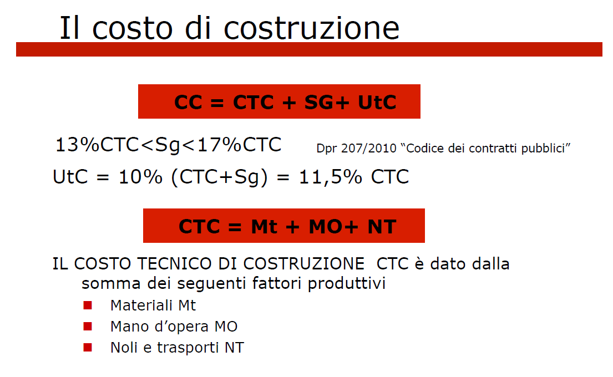

Slide 13
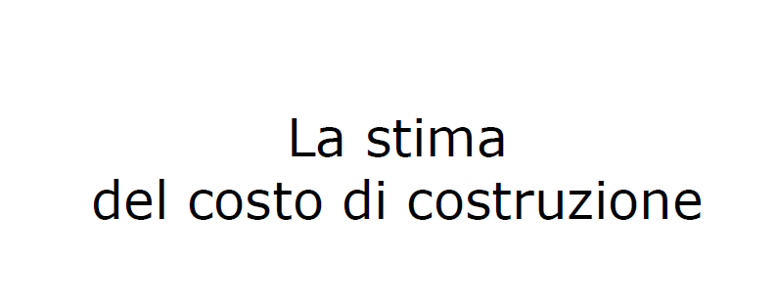

Slide 14
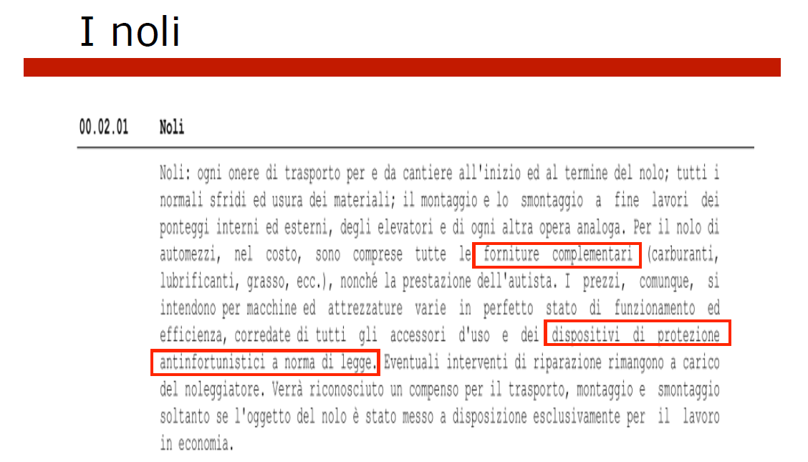

Slide 15
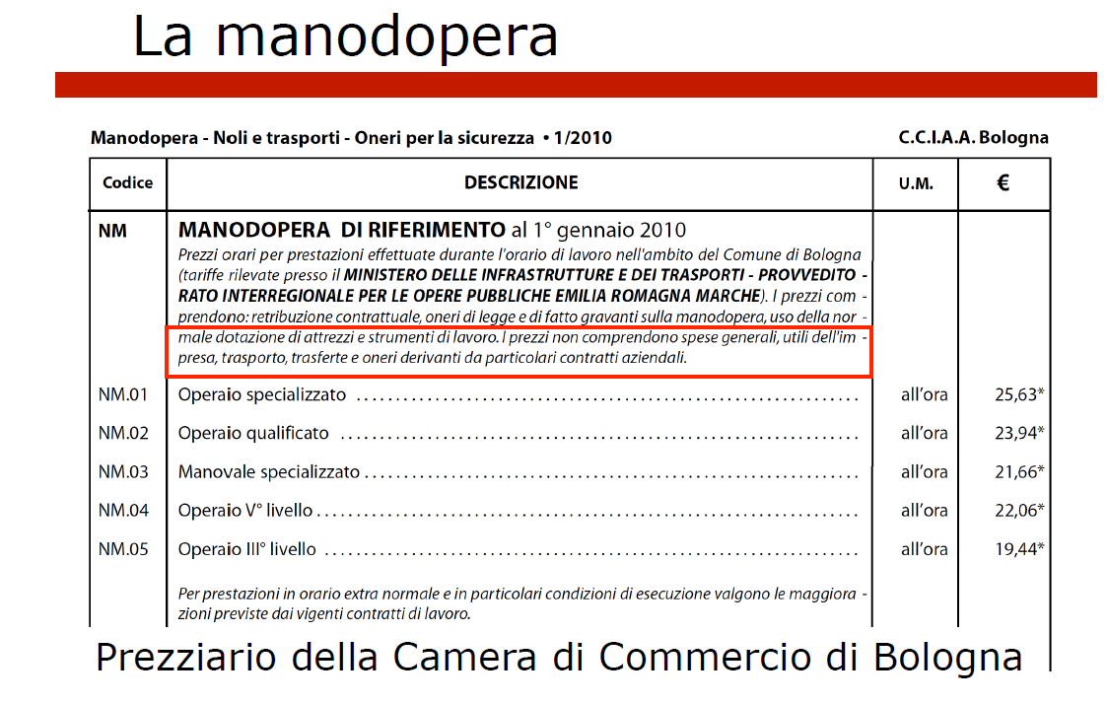

Slide 16
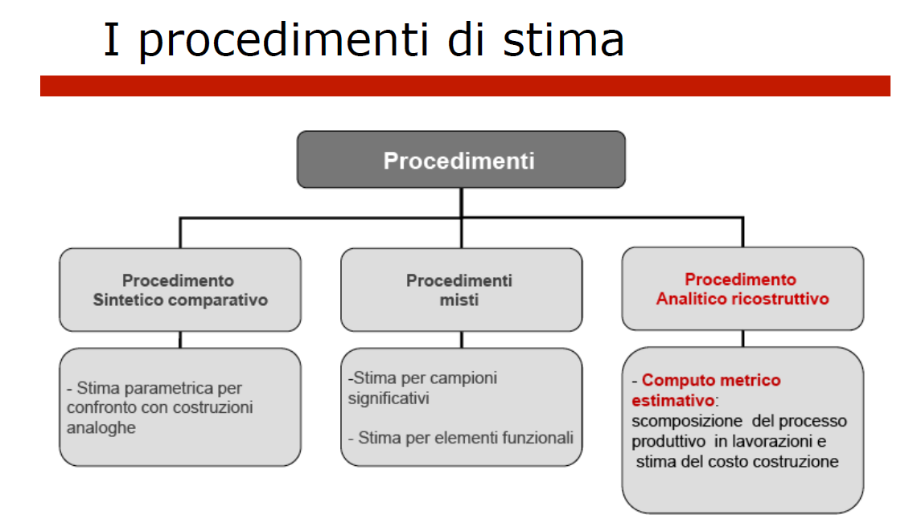

Slide 17
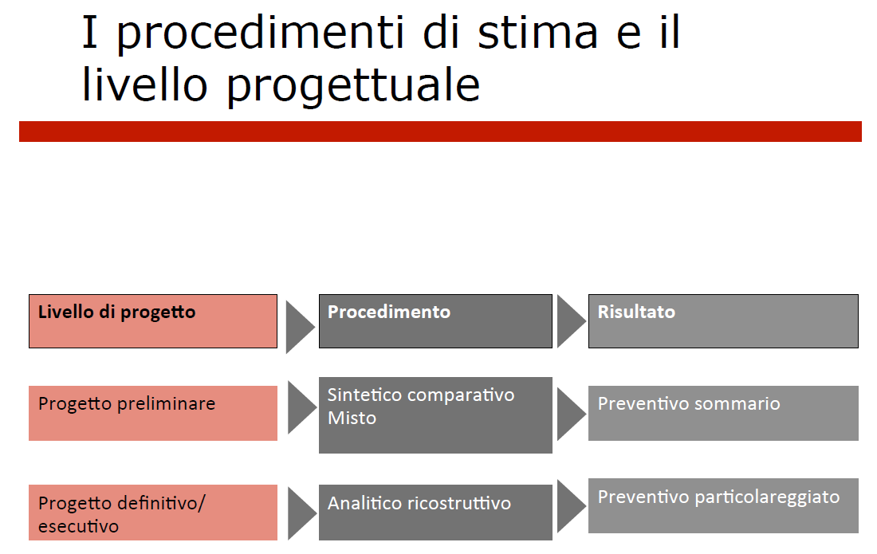

Slide 18
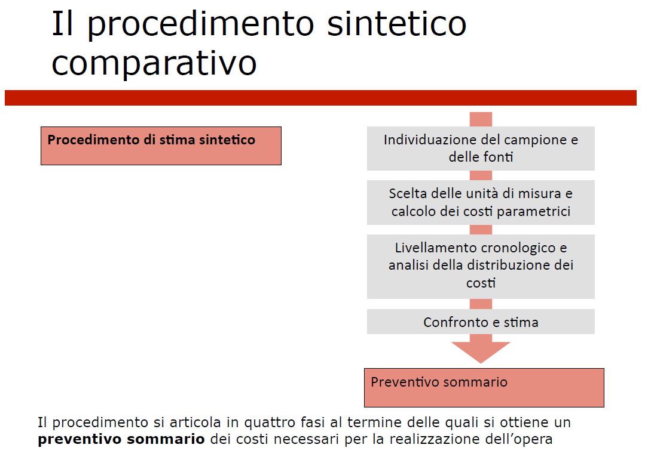

Slide 19
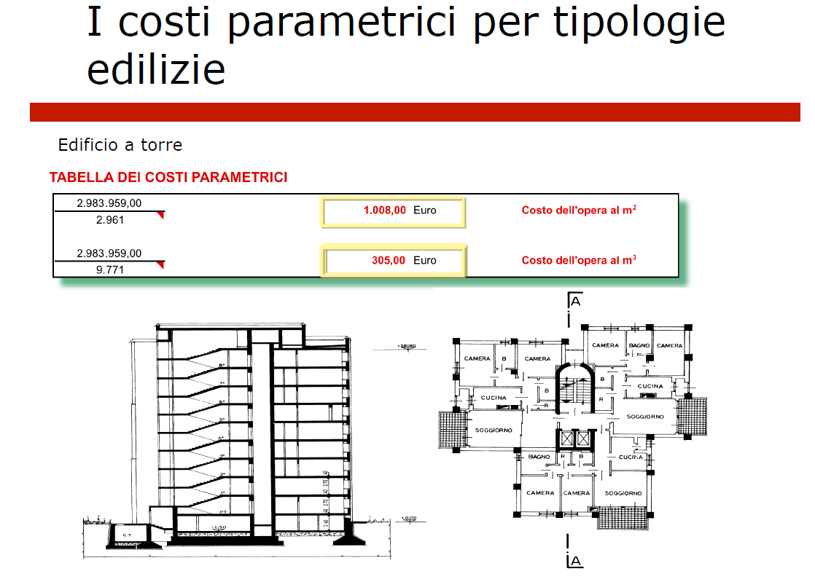

Slide 20
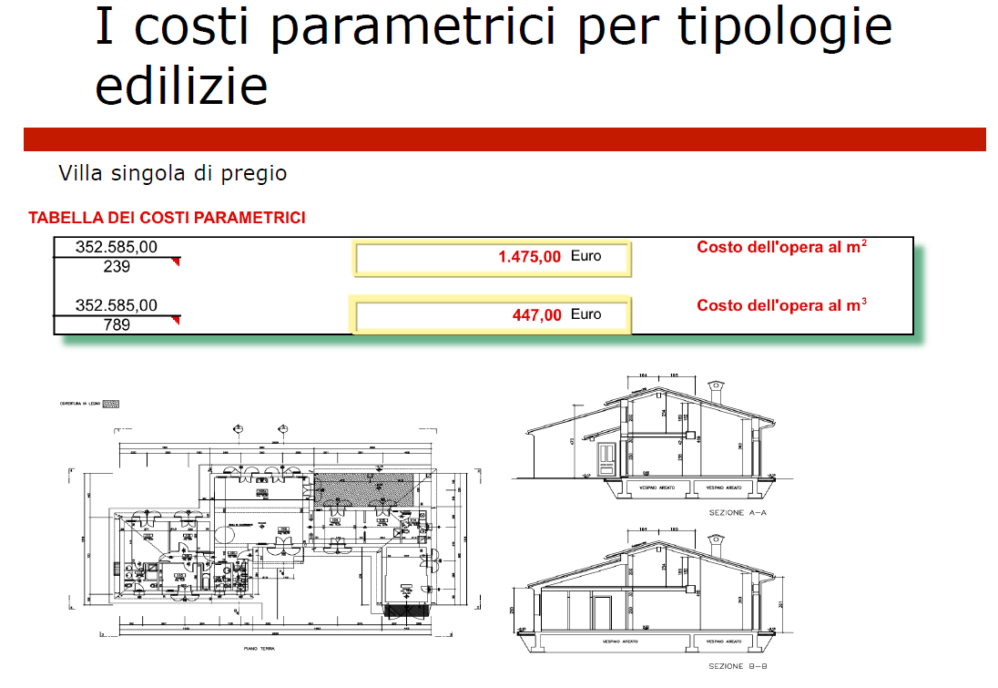

Slide 21
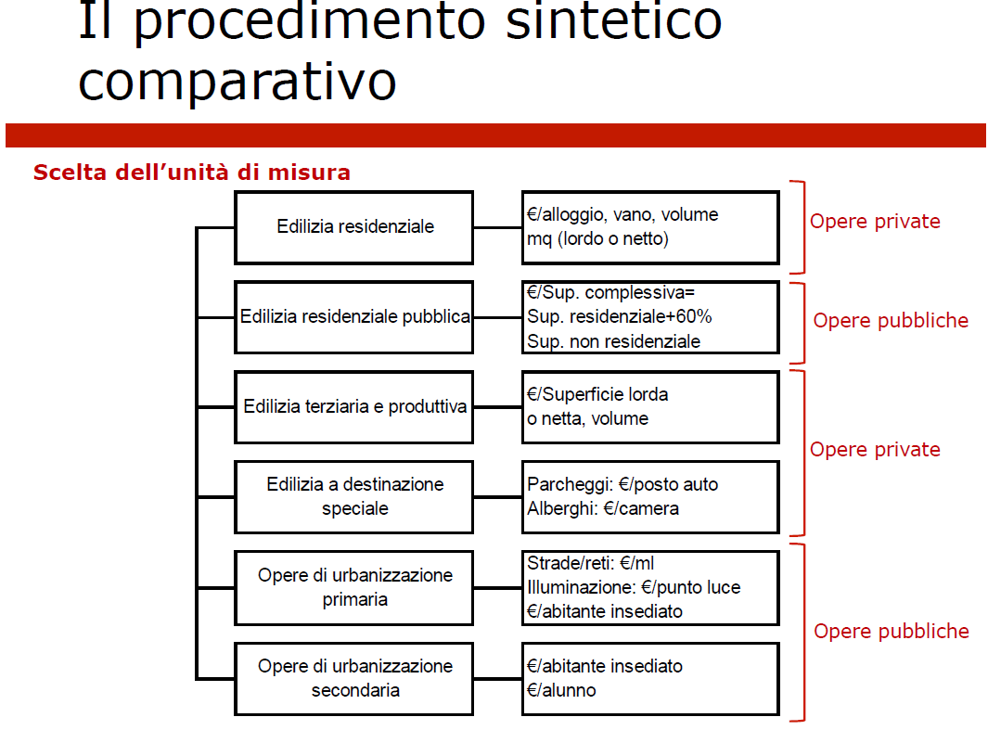

Slide 22
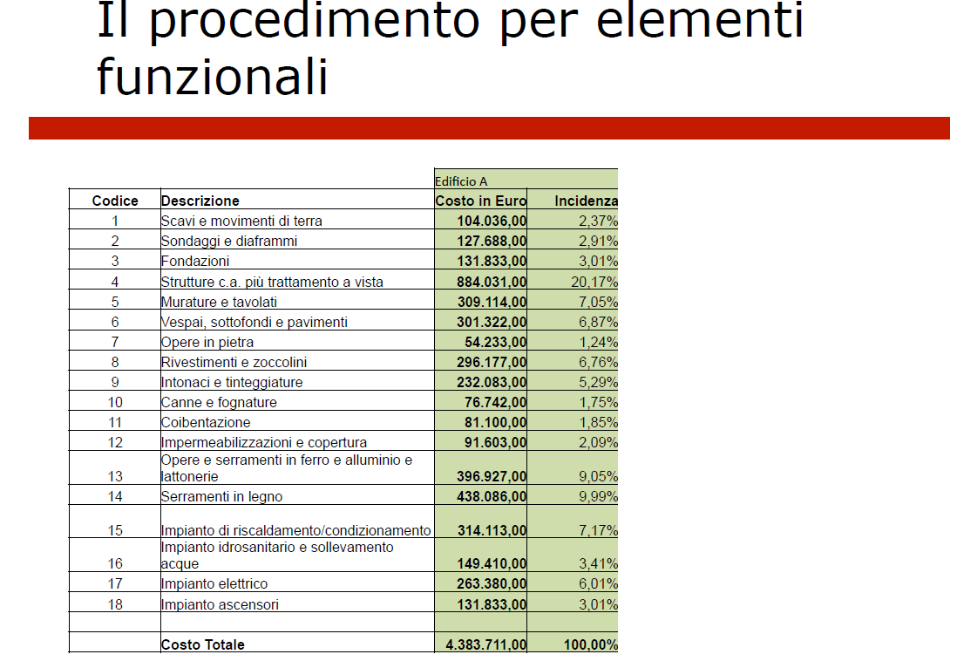

Slide 23
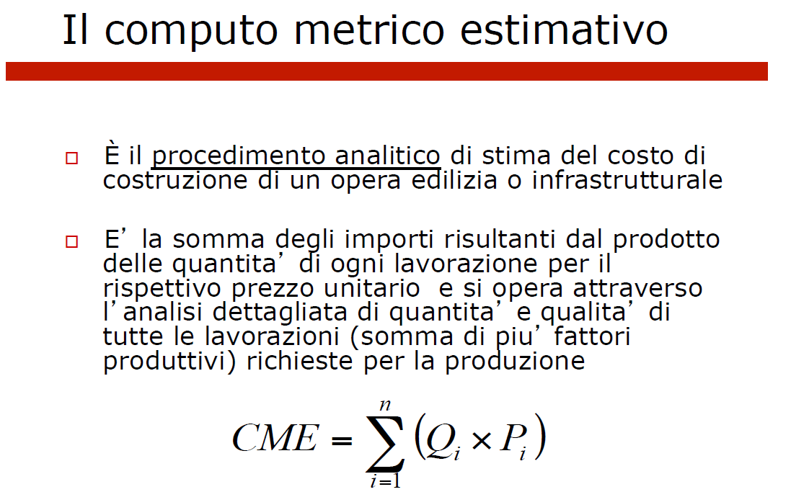

Slide 24
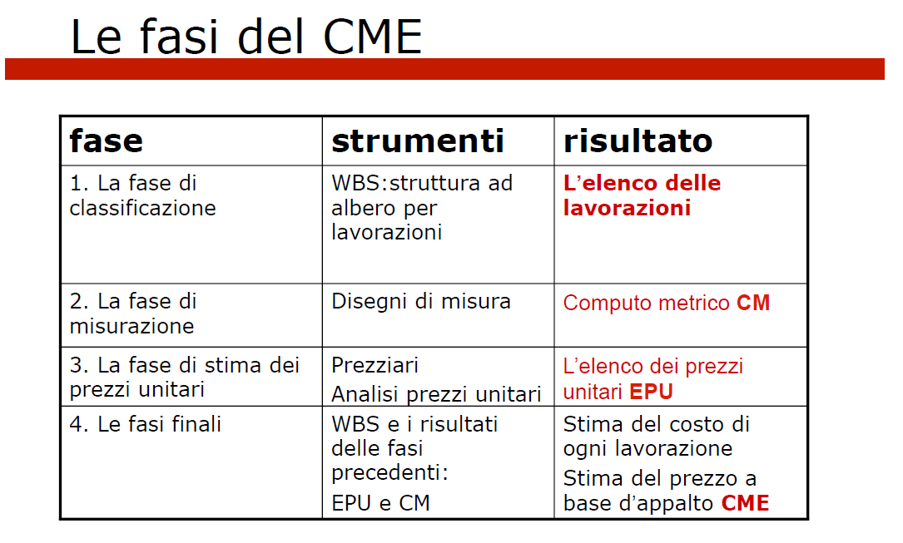

Slide 25
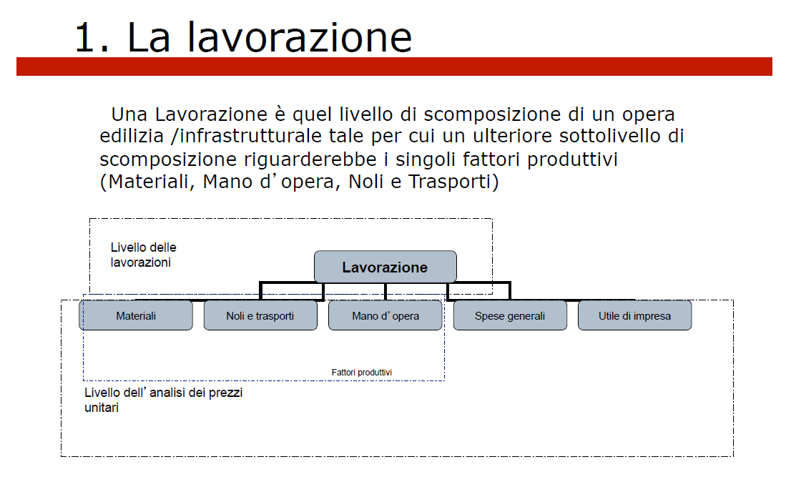

Slide 26
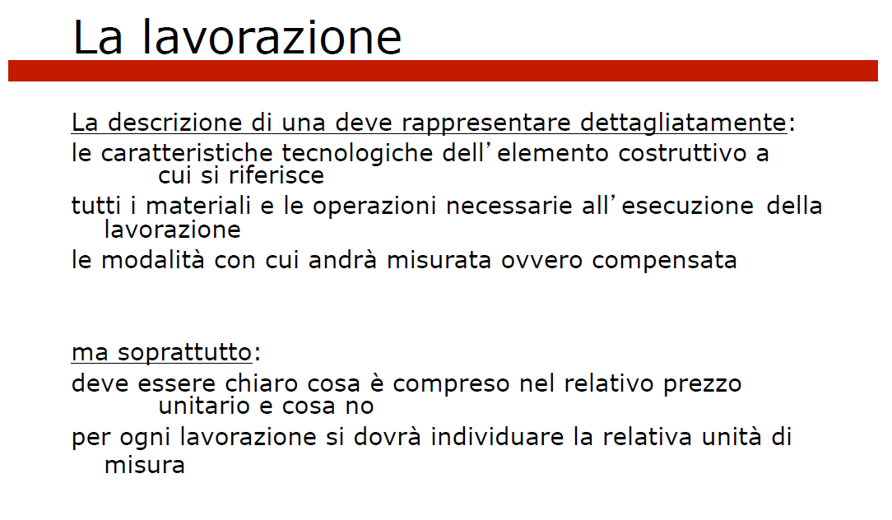

Slide 27
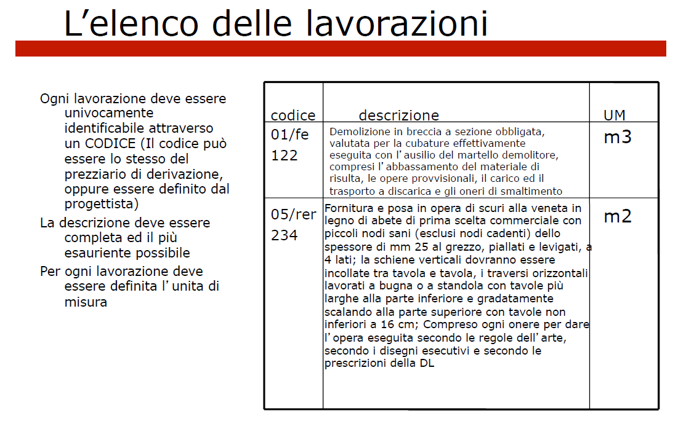

Slide 28
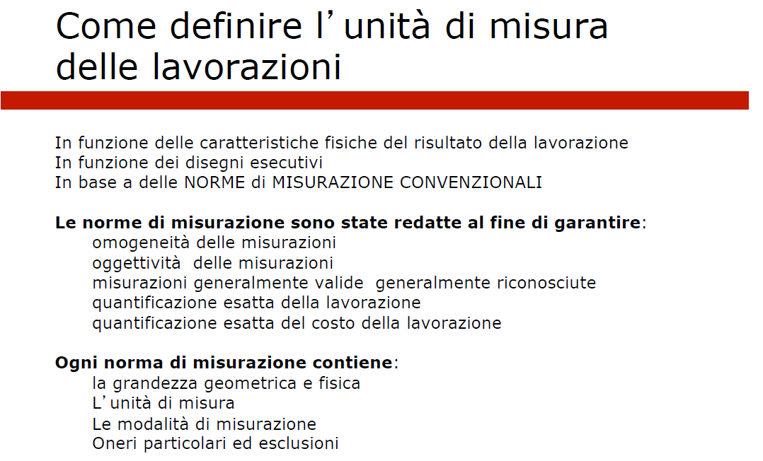

Slide 29
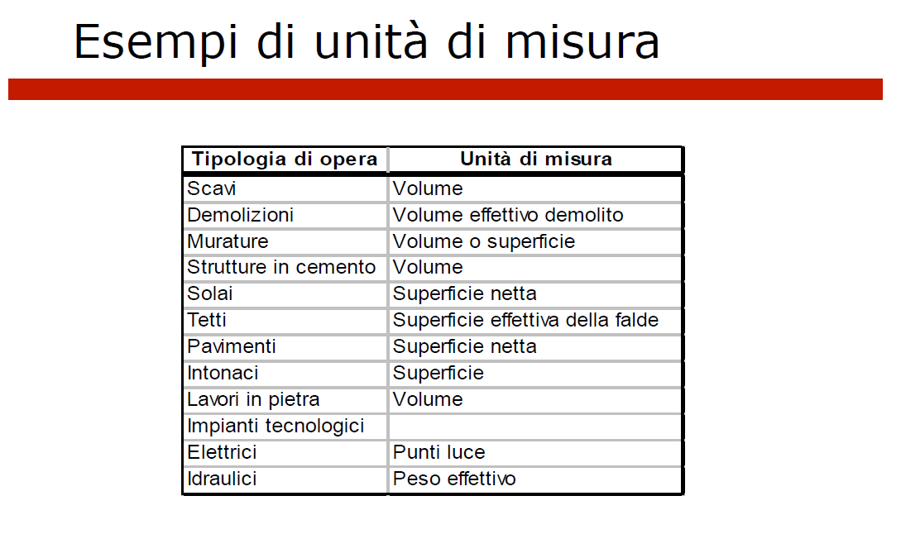

Slide 30
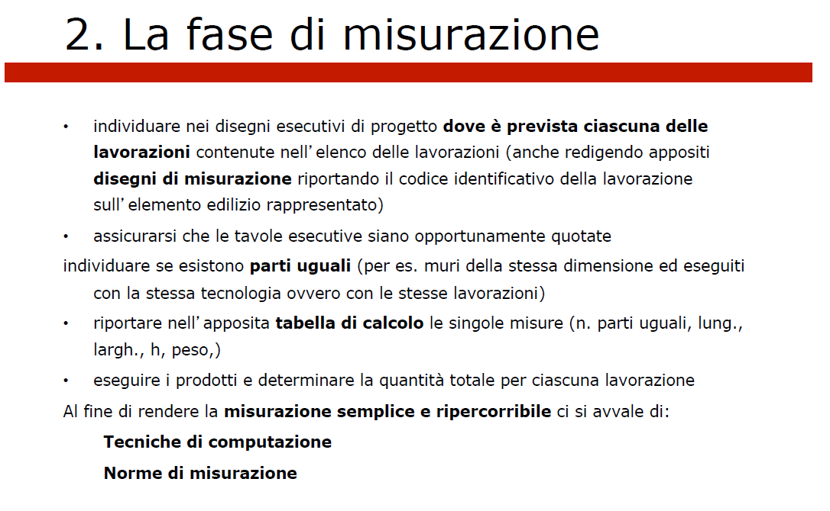

Slide 31
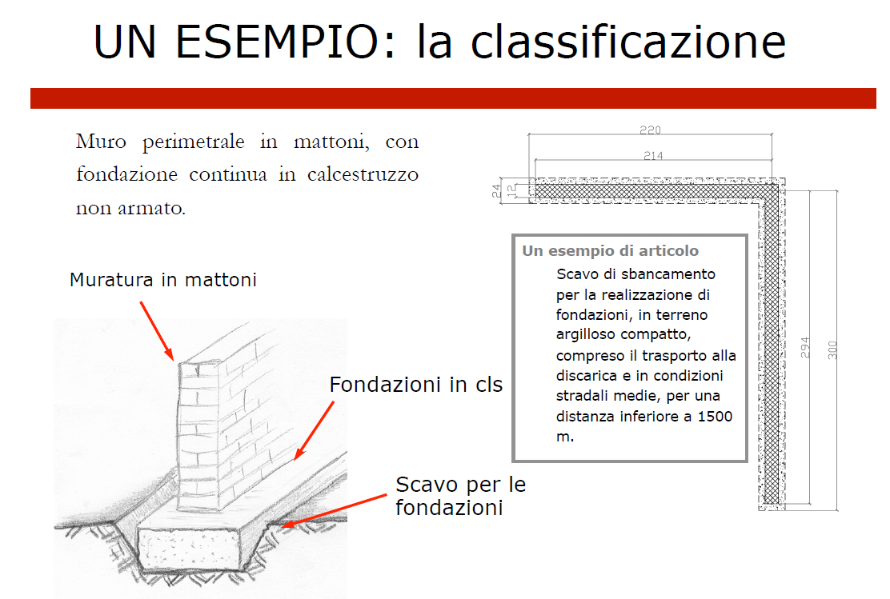

Slide 32
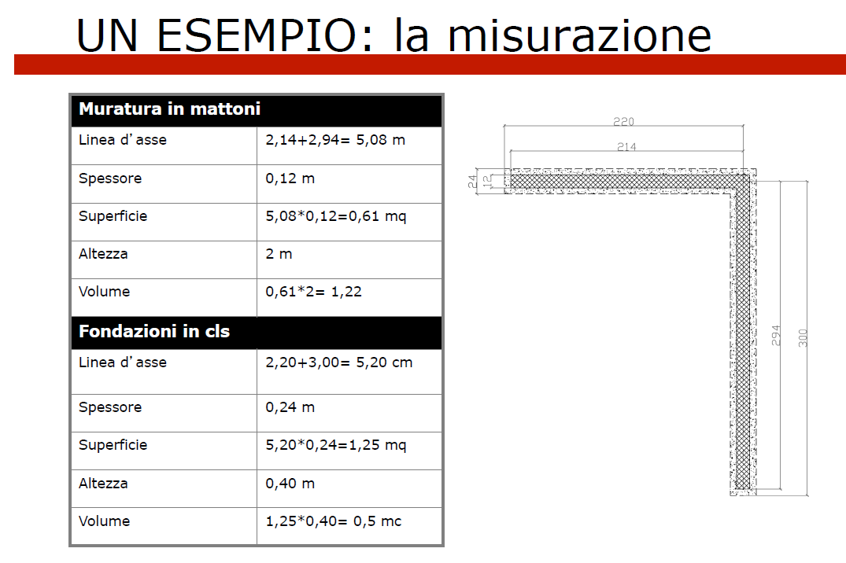

Slide 33
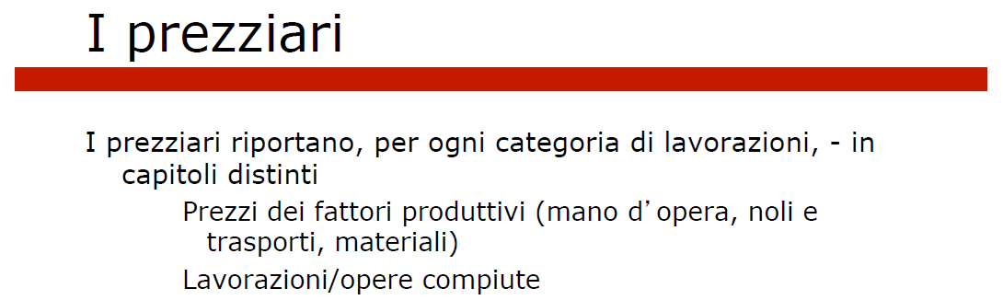

Slide 34
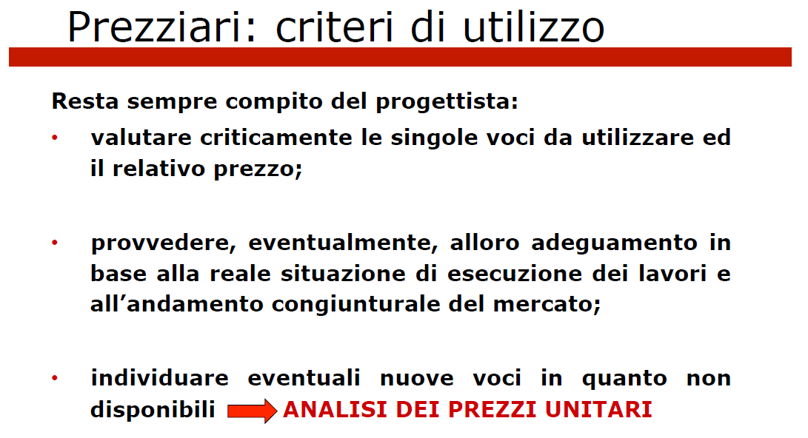

Slide 35
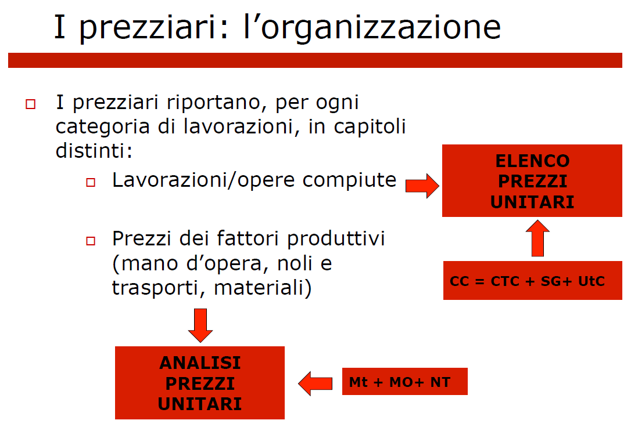

Slide 36
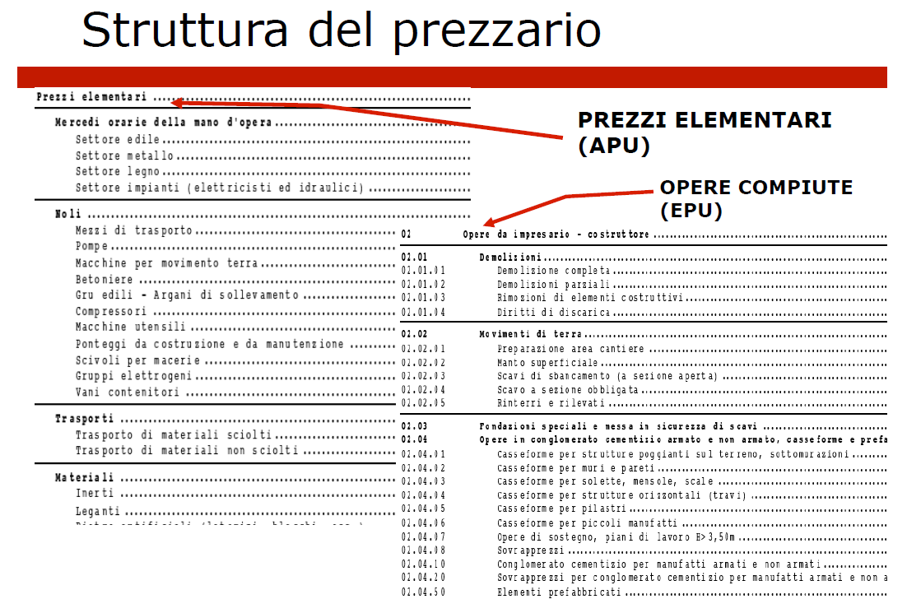

Slide 37
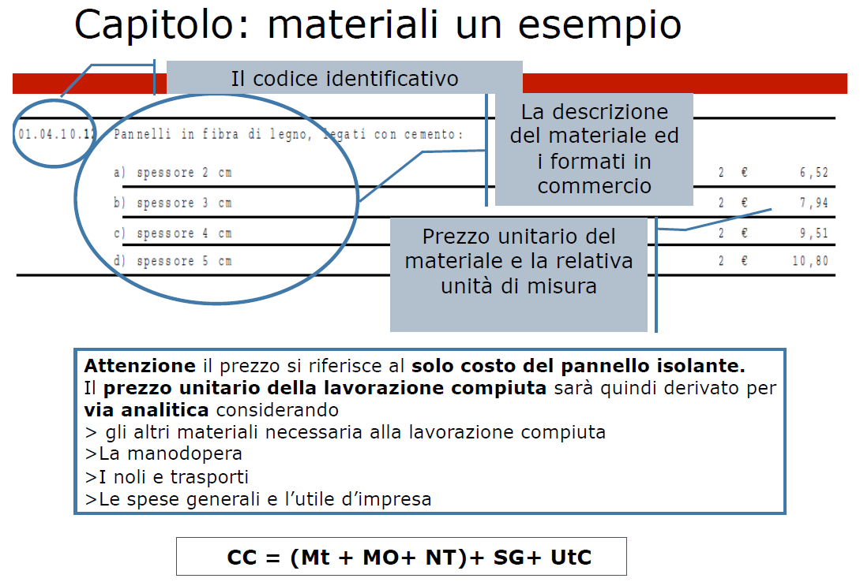

Slide 38
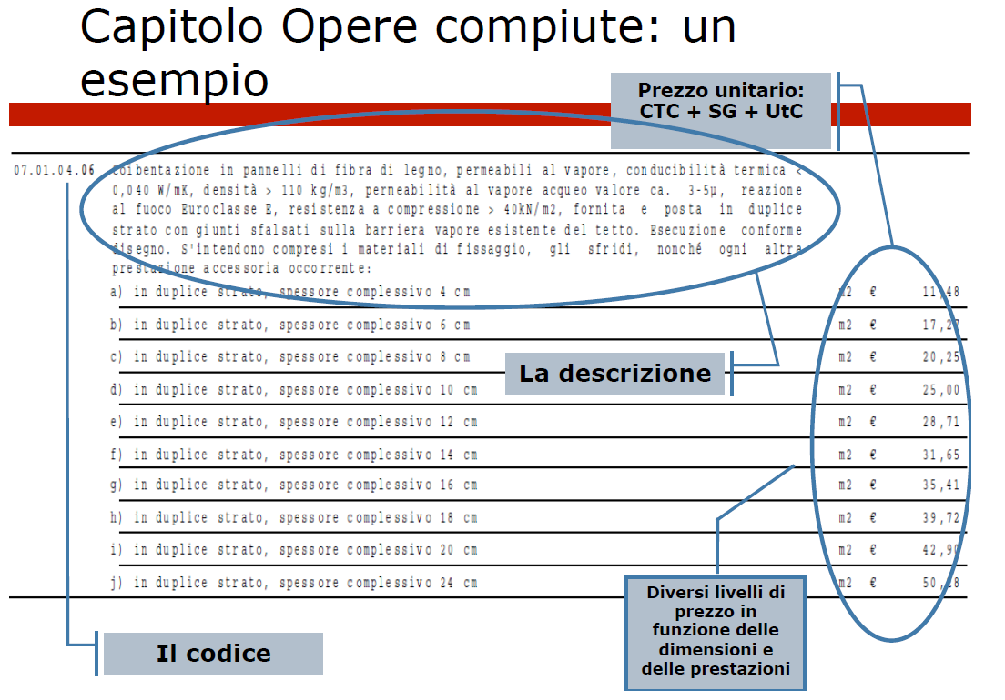

Slide 39
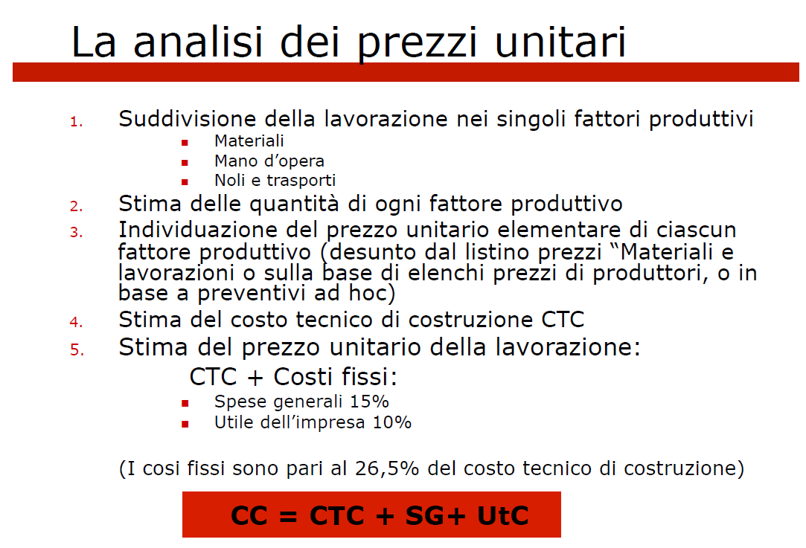

Slide 40
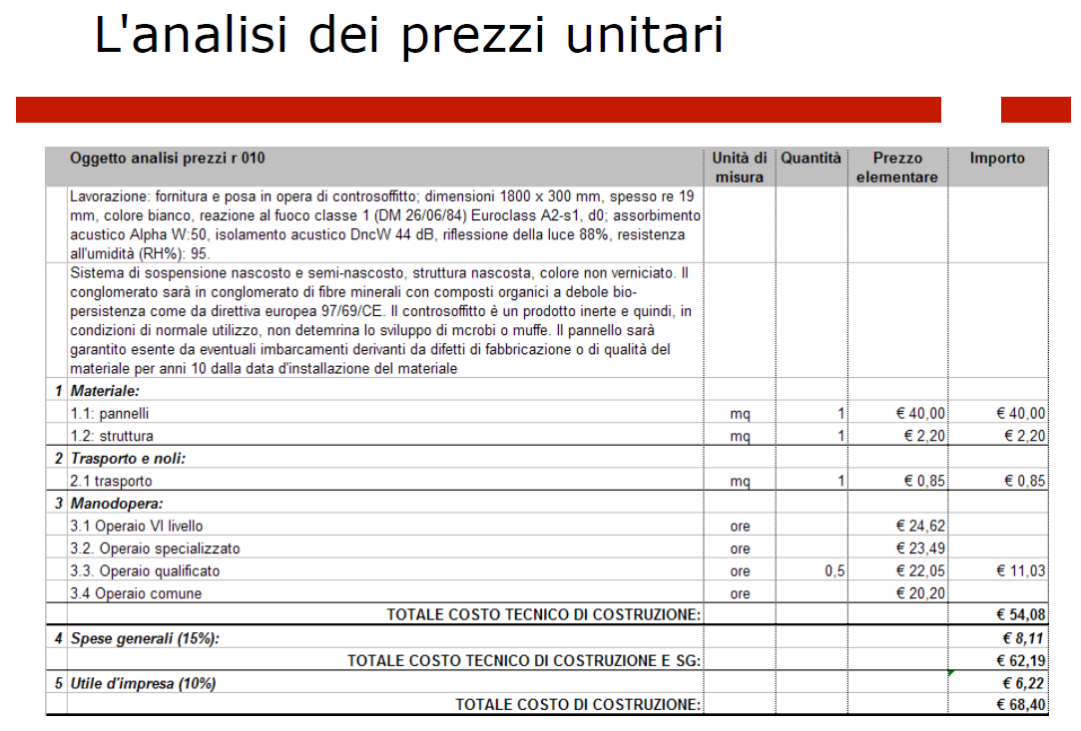

Slide 41
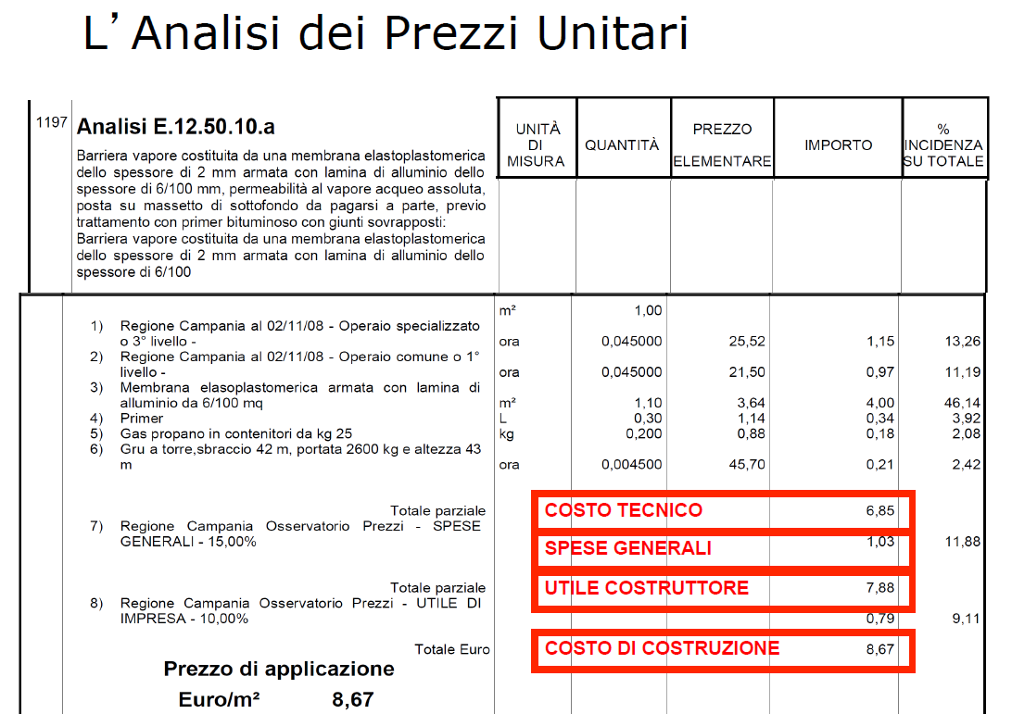

Slide 42
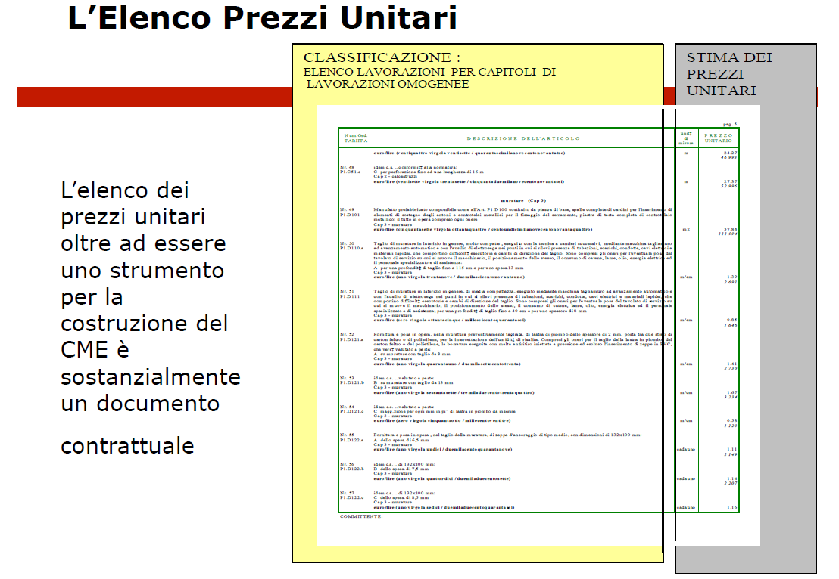

Slide 43
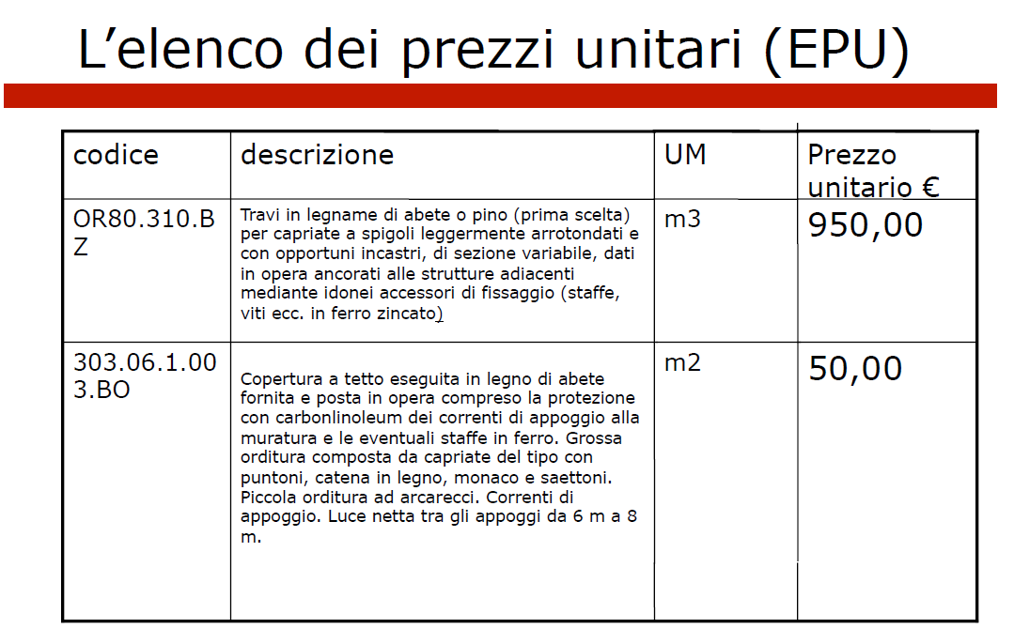

Slide 44
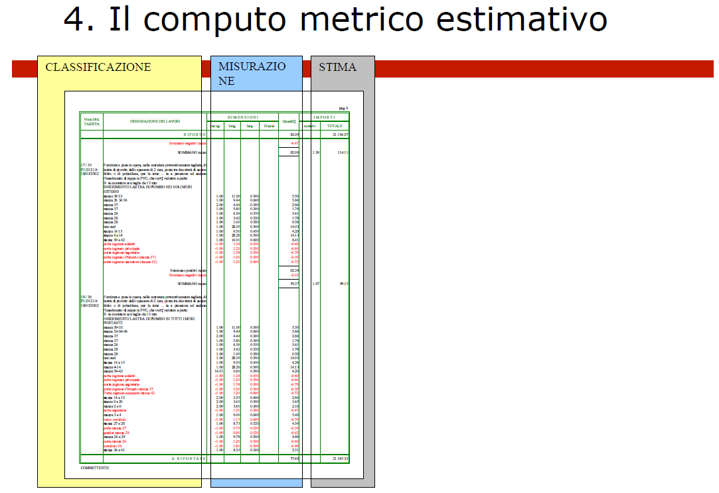

Slide 45
